Slide 1

ПМ.04 Выполнение работ по одной или нескольким профессиям рабочих, должностям служащих
Министерство образования Красноярского края
краевое государственное бюджетное профессиональное образовательное учреждение
«Красноярский колледж радиоэлектроники и информационных
Выполнил: Аверяскин Е.В.
Группа: 9КС1.17
Руководитель: Приходько М.В.

Slide 2
ПМ.04 Выполнение работ по одной или нескольким профессиям рабочих, должностям служащих
Задачи на учебную практику
Установить ОС Windows, Linux Ubuntu;
Настроить протоколы DHCP и TCP/IP;
Установить и настроить службу Active Directory;
Установка и настройка RemoteAPPS;
Установить и настроить веб-сервера IIS;
Установить и настроить FileZilla Server;
Установить и настроить веб-сервер Apache2 на Linux Ubuntu;
Установить СУБД MySQL server;
Установить и настроить СУБД phpMyAdmin;
Протестировать сеть утилитами ping и ipconfig;
Настроить удаленный доступ
Аверяскин Е. В. группа:9КС-1.17

Slide 3
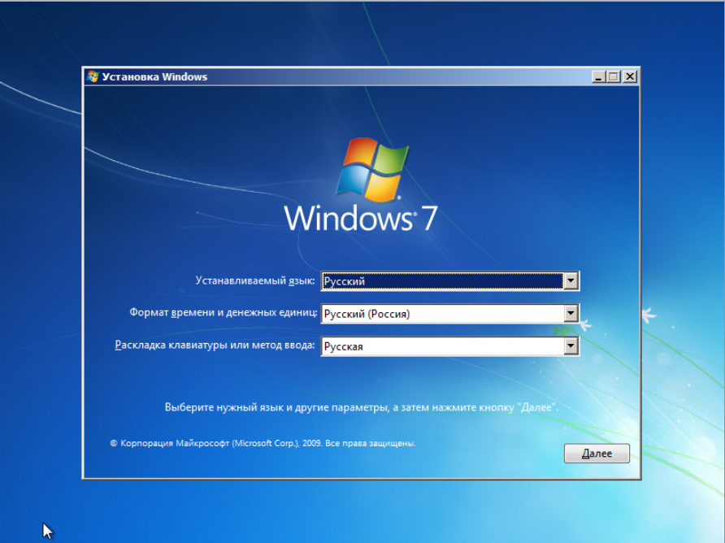
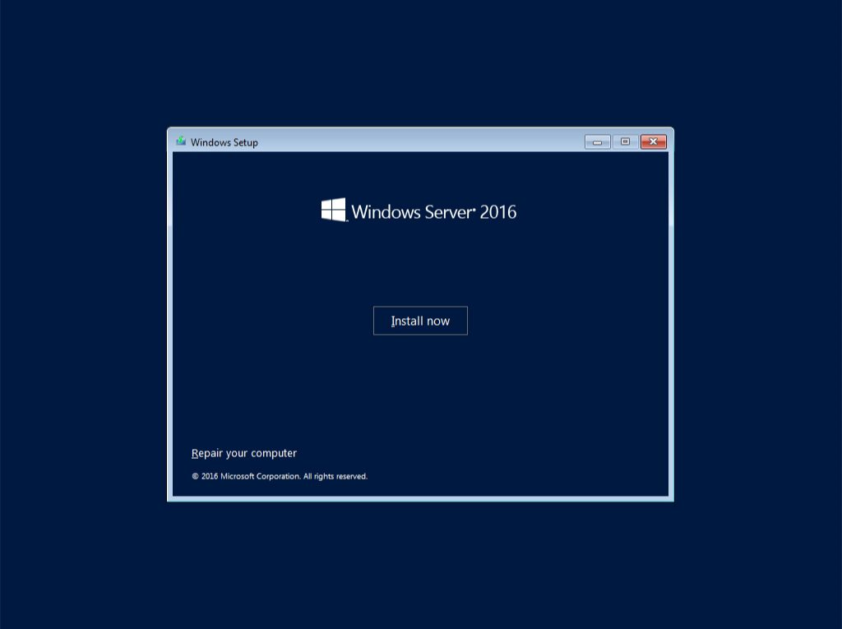
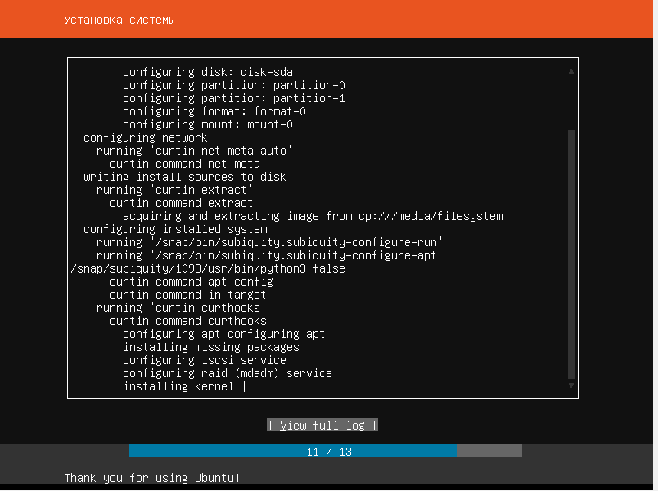
Установка операционных систем
ПМ.04 Выполнение работ по одной или нескольким профессиям рабочих, должностям служащих
Установка Windows 7
Установка Windows Server 2016
Установка Ubuntu 18.04
Аверяскин Е. В. группа:9КС-1.17

Slide 4
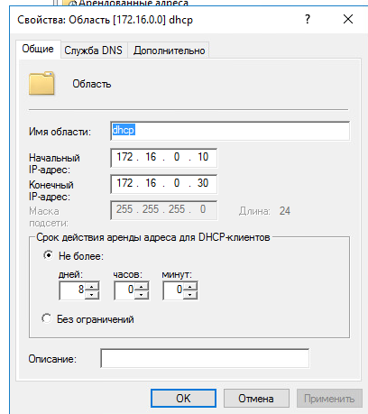
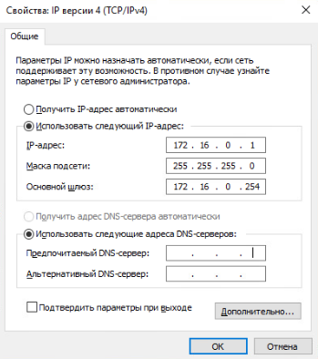
ПМ.04 Выполнение работ по одной или нескольким профессиям рабочих, должностям служащих
Настройка протоколов DHCP и TCP/IP
Настройка DHCP-пула
Настройка протокола TCP/IP сетевого интерфейса
Аверяскин Е. В. группа:9КС-1.17

Slide 5
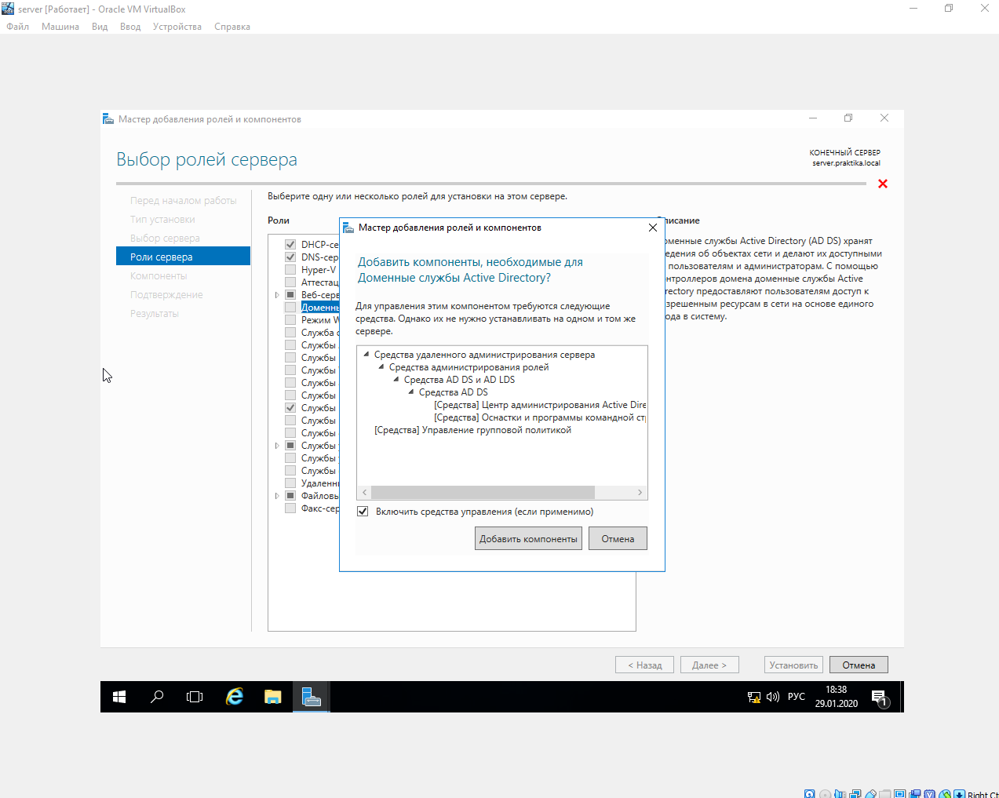
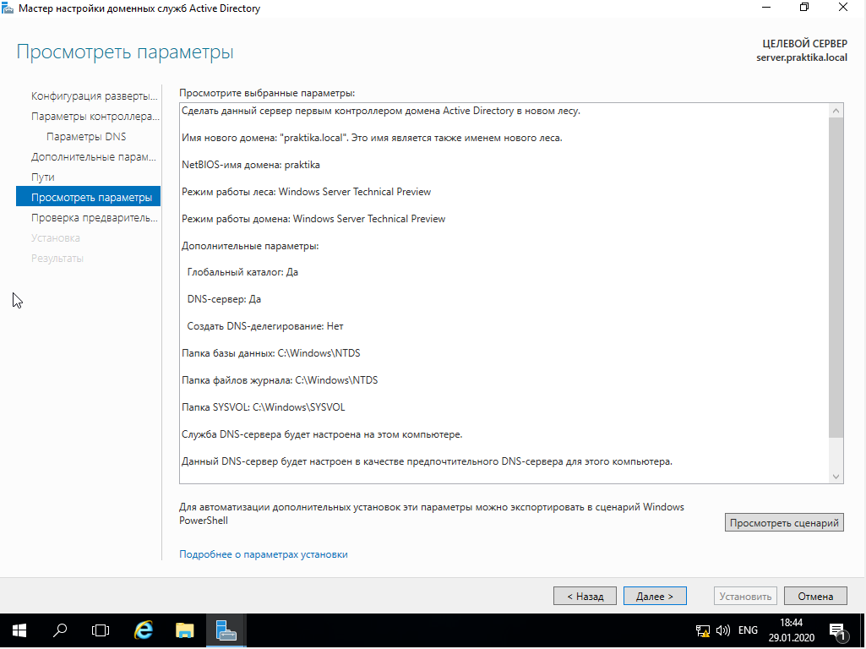
ПМ.04 Выполнение работ по одной или нескольким профессиям рабочих, должностям служащих
Установка и настройка службы Active Directory
Установка Active Directory
Параметры создания домена
Аверяскин Е. В. группа:9КС-1.17

Slide 6
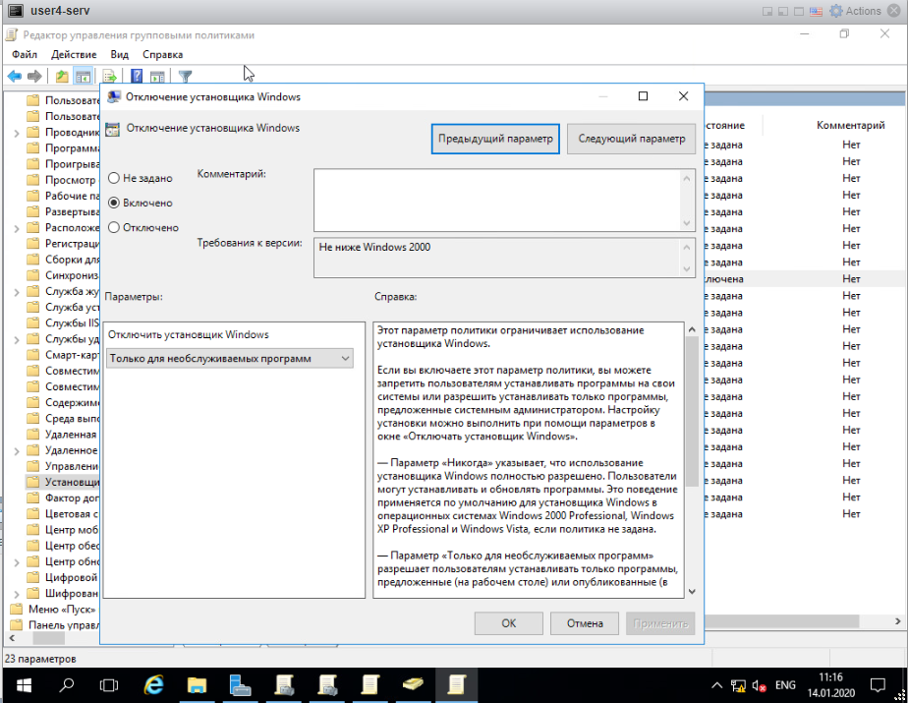
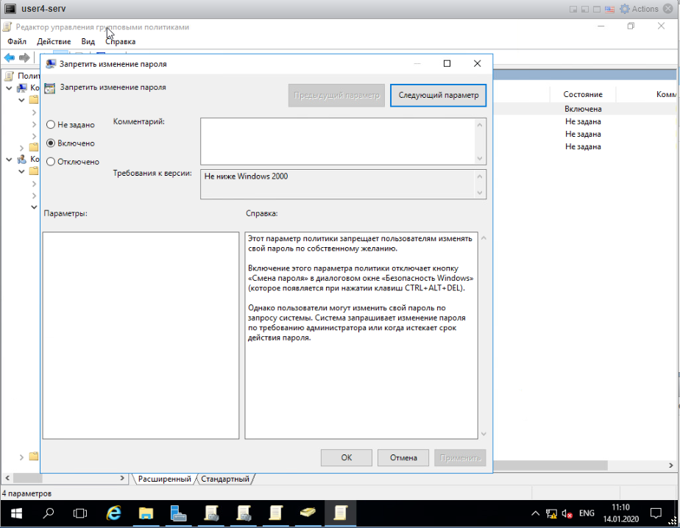
ПМ.04 Выполнение работ по одной или нескольким профессиям рабочих, должностям служащих
Настройка групповых политик
Запрет изменения пароля
Запрет установки
Аверяскин Е. В. группа:9КС-1.17

Slide 7
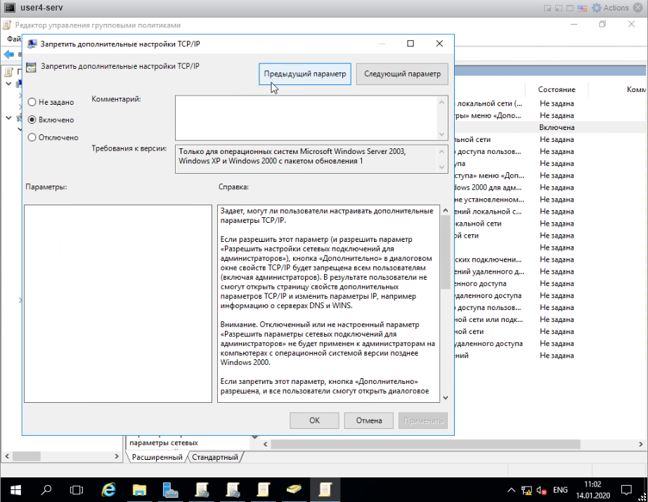
ПМ.04 Выполнение работ по одной или нескольким профессиям рабочих, должностям служащих
Настройка групповых политик
Запрет изменения настроек
Аверяскин Е. В. группа:9КС-1.17

Slide 8
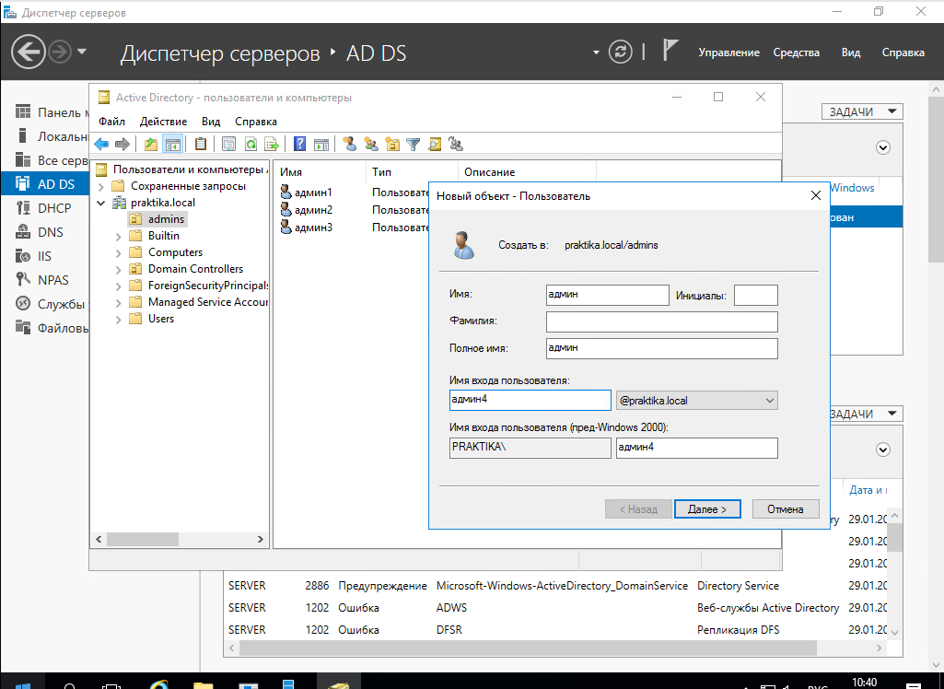
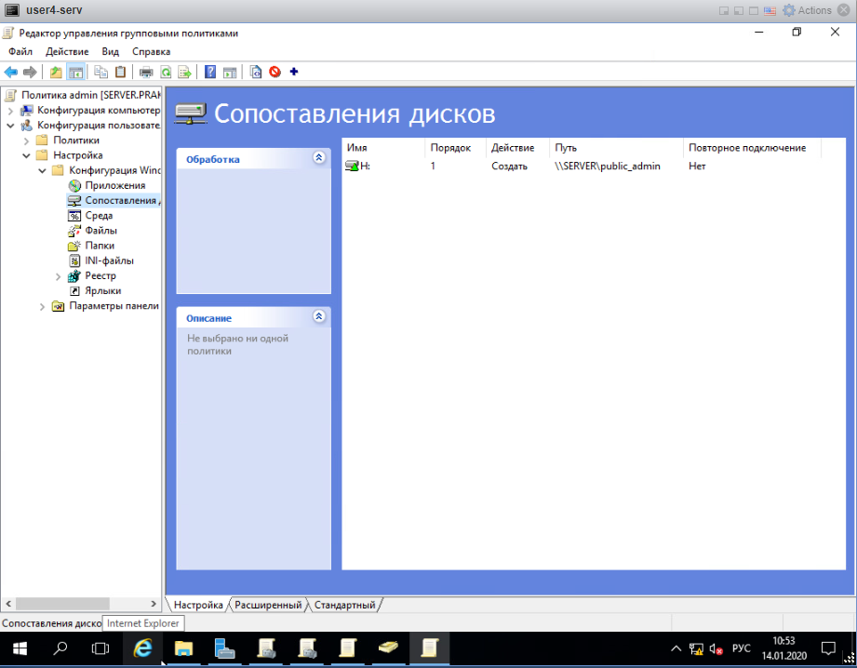
ПМ.04 Выполнение работ по одной или нескольким профессиям рабочих, должностям служащих
Настройка групповых политик
Создание пользователей
Подключение сетевых дисков
Аверяскин Е. В. группа:9КС-1.17

Slide 9
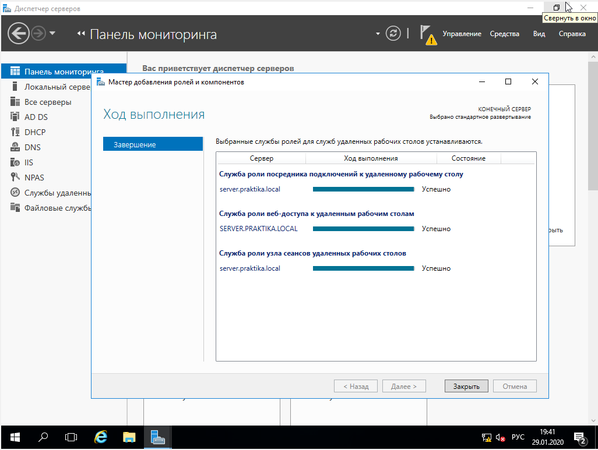
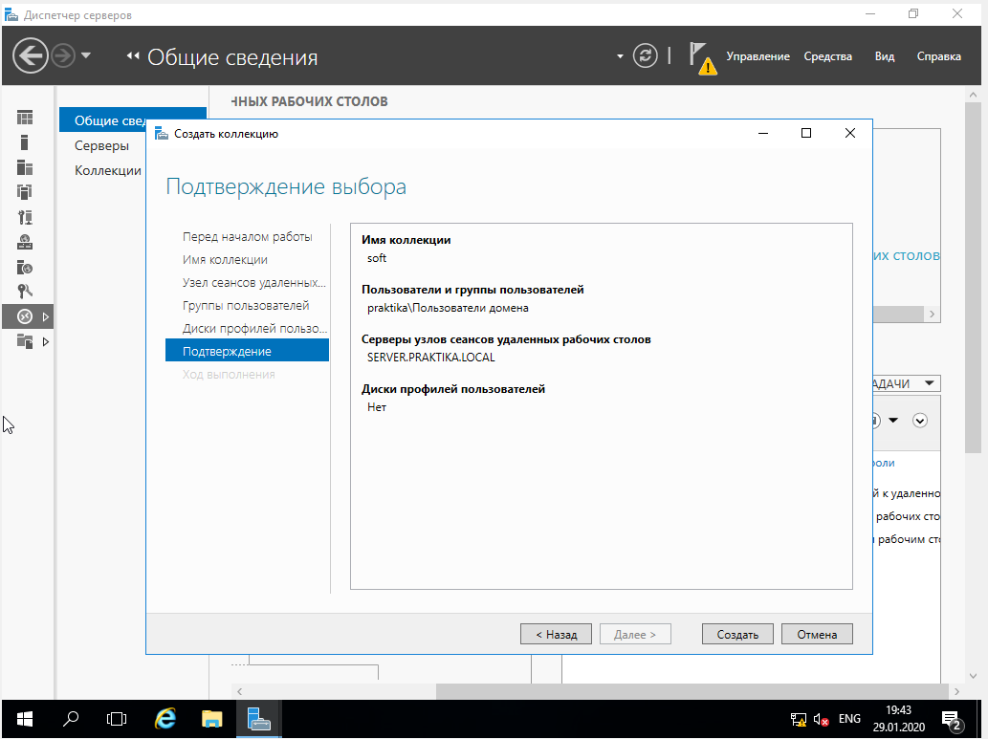
ПМ.04 Выполнение работ по одной или нескольким профессиям рабочих, должностям служащих
Установка и настройка RemoteAPPS
Устанавливаем службу
Создаем коллекцию приложений
Аверяскин Е. В. группа:9КС-1.17

Slide 10
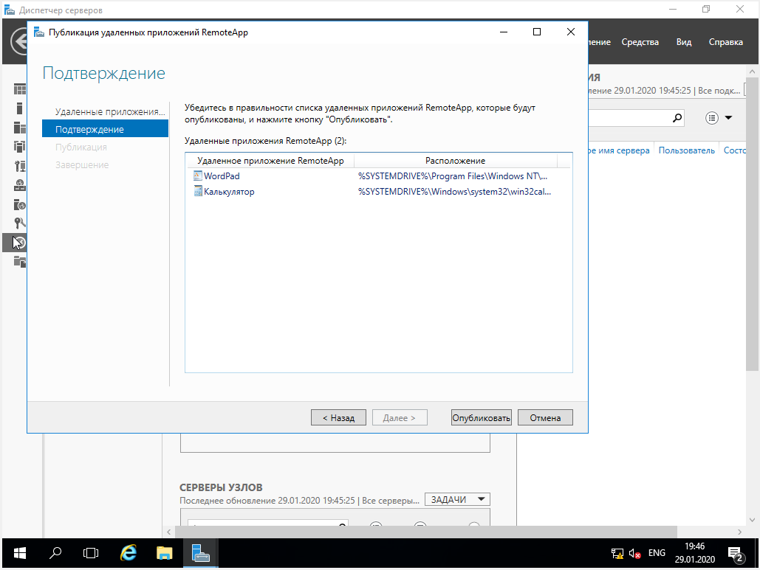
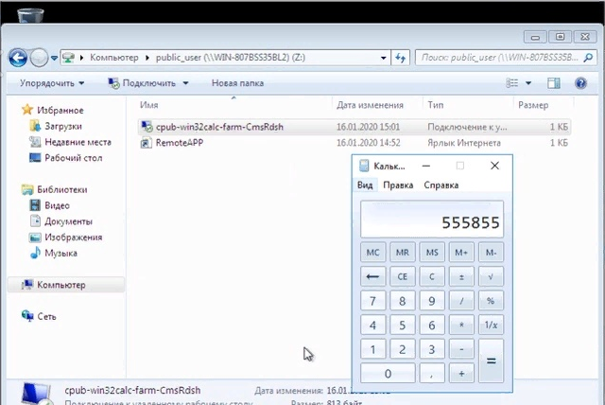
ПМ.04 Выполнение работ по одной или нескольким профессиям рабочих, должностям служащих
Установка и настройка RemoteAPPS
Выбираем приложения
Запускаем приложения
Аверяскин Е. В. группа:9КС-1.17

Slide 11
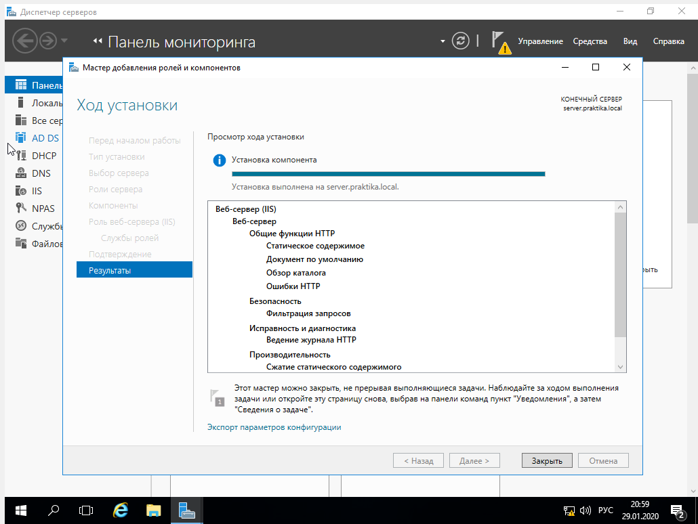
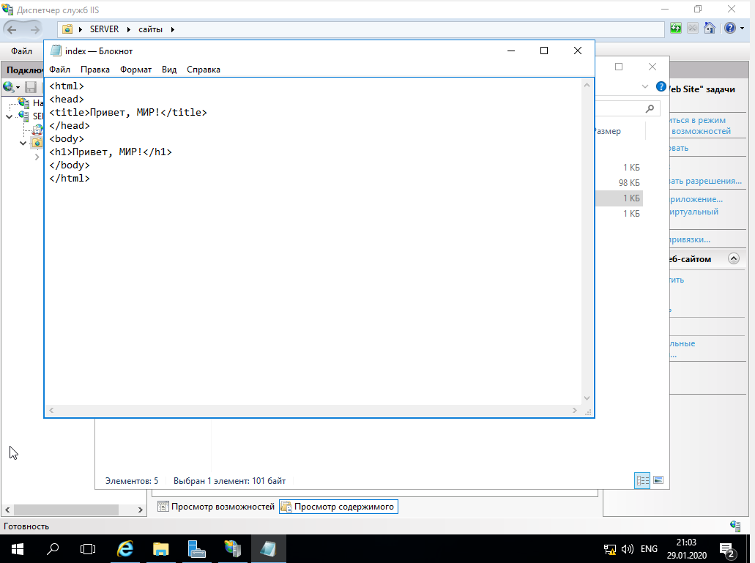
ПМ.04 Выполнение работ по одной или нескольким профессиям рабочих, должностям служащих
Установка и настройка веб-сервера IIS
Установка службы
Тестовый html-файл
Аверяскин Е. В. группа:9КС-1.17

Slide 12
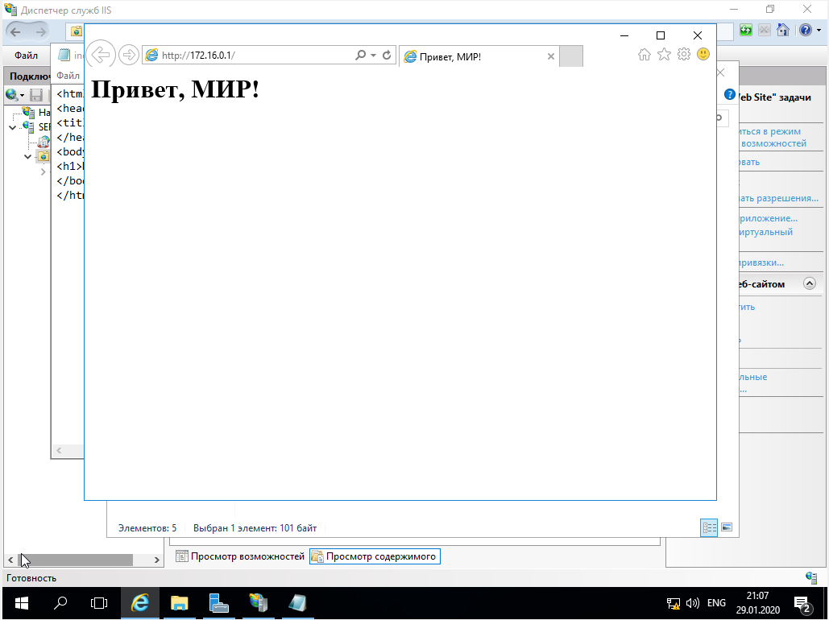
ПМ.04 Выполнение работ по одной или нескольким профессиям рабочих, должностям служащих
Установка и настройка веб-сервера IIS
Проверка веб-сервера
Аверяскин Е. В. группа:9КС-1.17

Slide 13
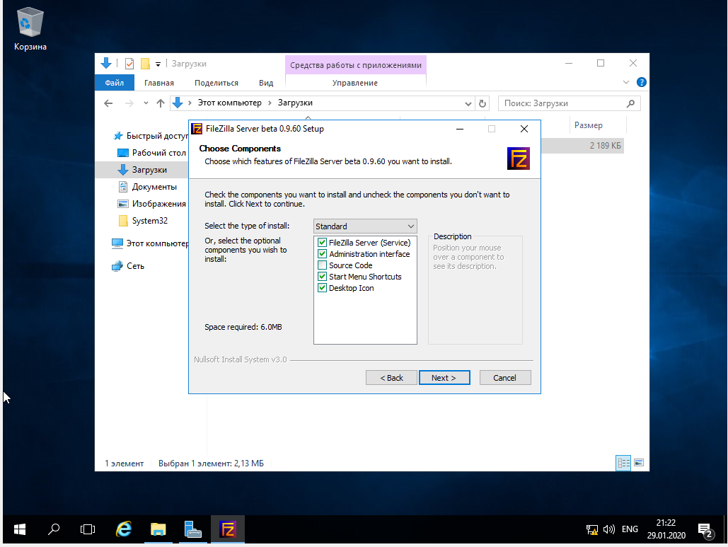
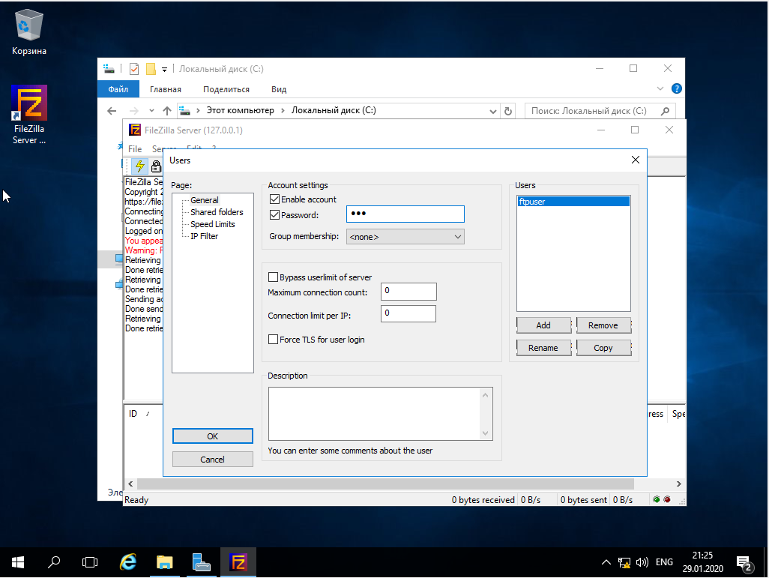
ПМ.04 Выполнение работ по одной или нескольким профессиям рабочих, должностям служащих
Установить и настроить FileZilla Server
Установка программы
Добавление пользователя
Аверяскин Е. В. группа:9КС-1.17

Slide 14
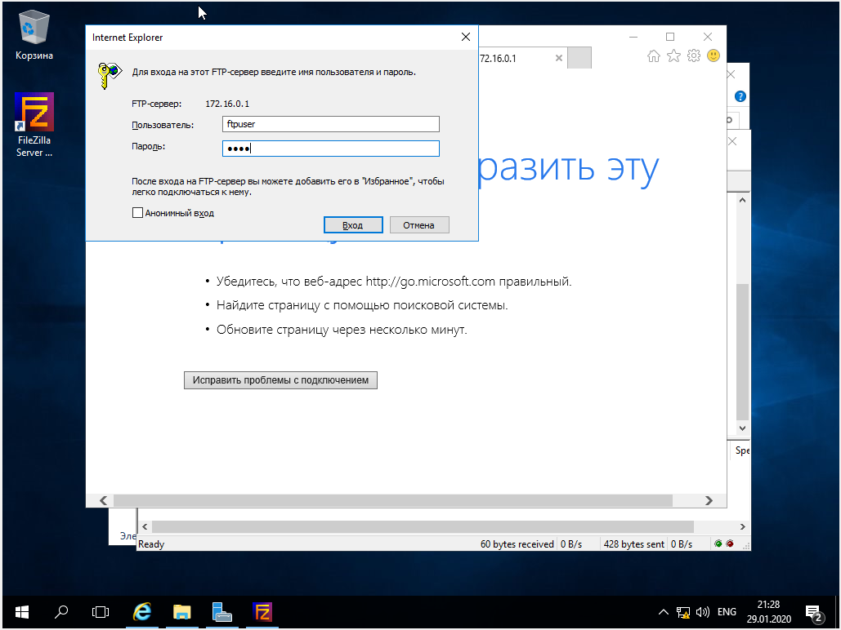
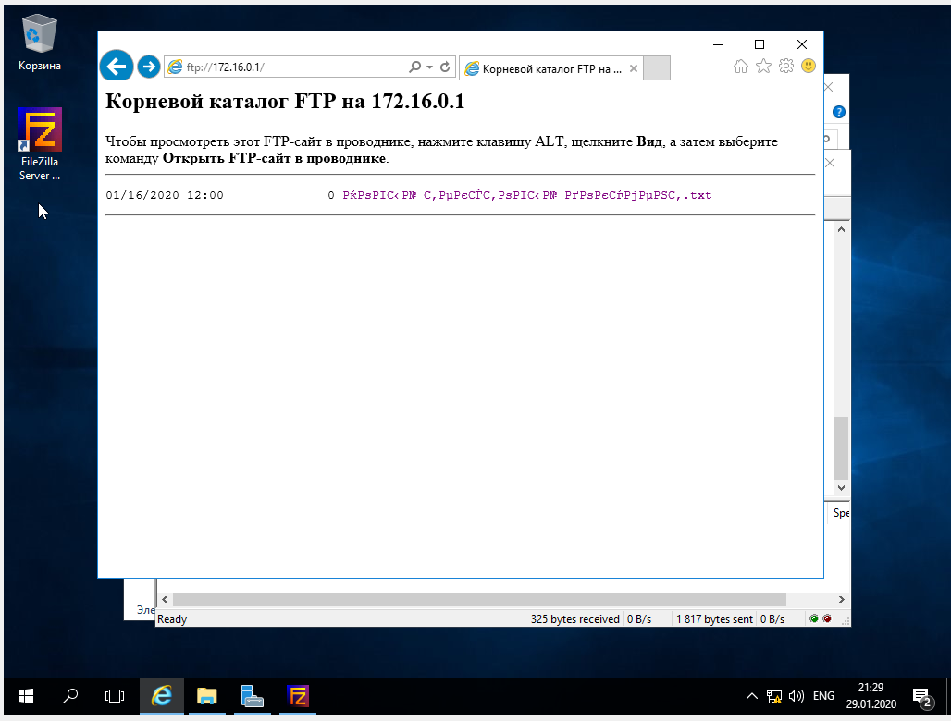
ПМ.04 Выполнение работ по одной или нескольким профессиям рабочих, должностям служащих
Подключение к FTP-серверу
Вход пользователя
Каталог FTP-сервера
Аверяскин Е. В. группа:9КС-1.17

Slide 15
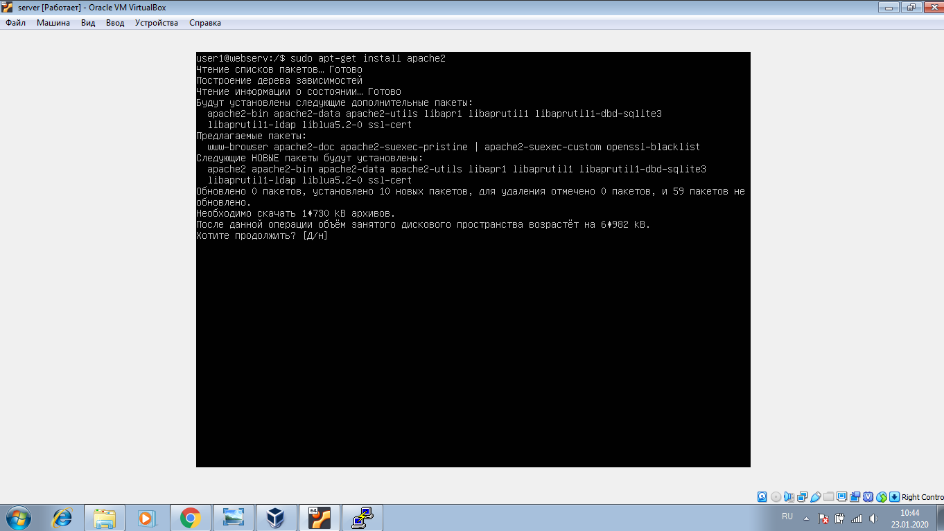
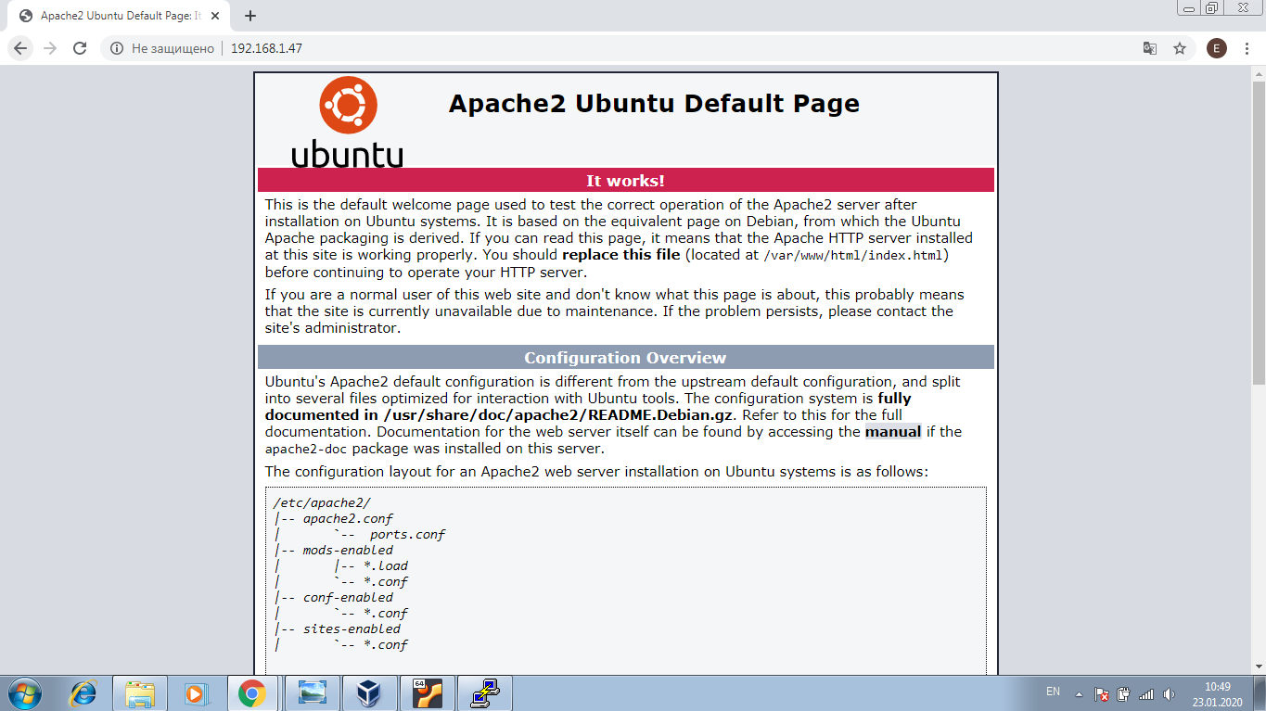
ПМ.04 Выполнение работ по одной или нескольким профессиям рабочих, должностям служащих
Установка и настройка веб-сервера Apache2
Установка службы
Тестовая страница
Аверяскин Е. В. группа:9КС-1.17

Slide 16
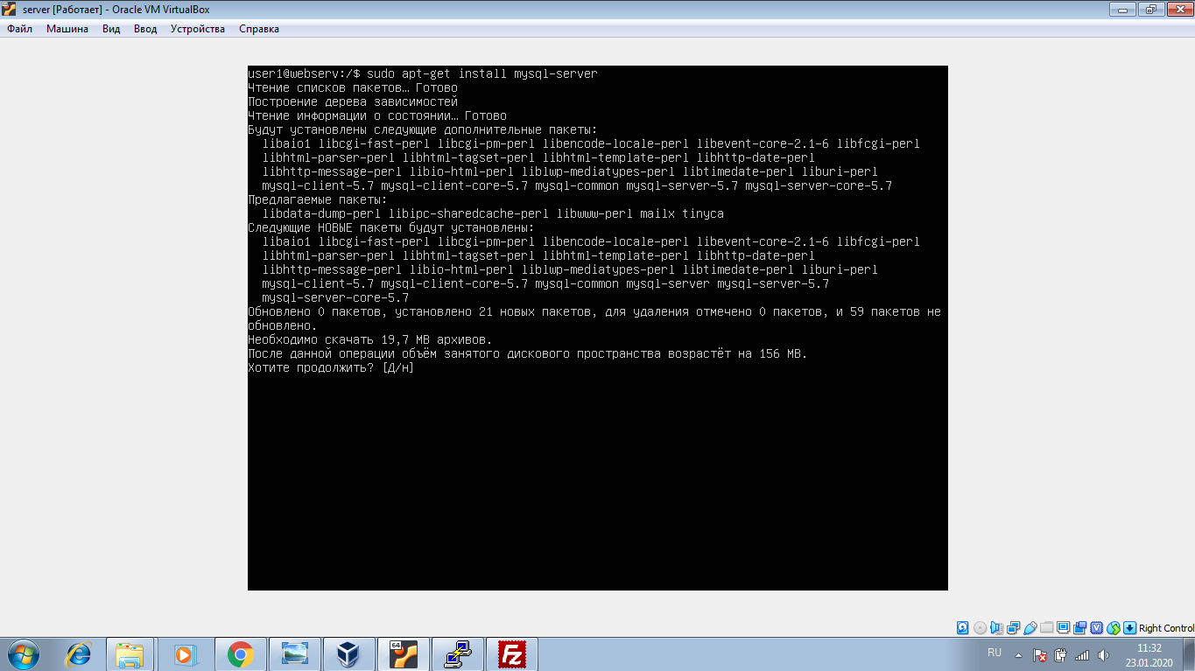
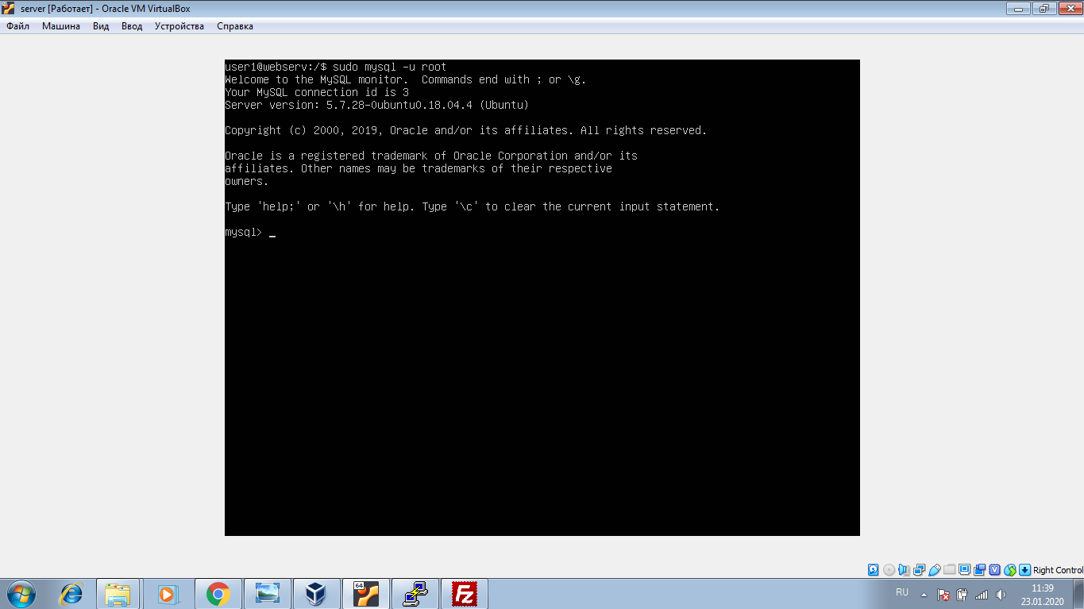
ПМ.04 Выполнение работ по одной или нескольким профессиям рабочих, должностям служащих
Установка СУБД MySQL-Server
Установка службы
Проверка работы MySQL
Аверяскин Е. В. группа:9КС-1.17

Slide 17
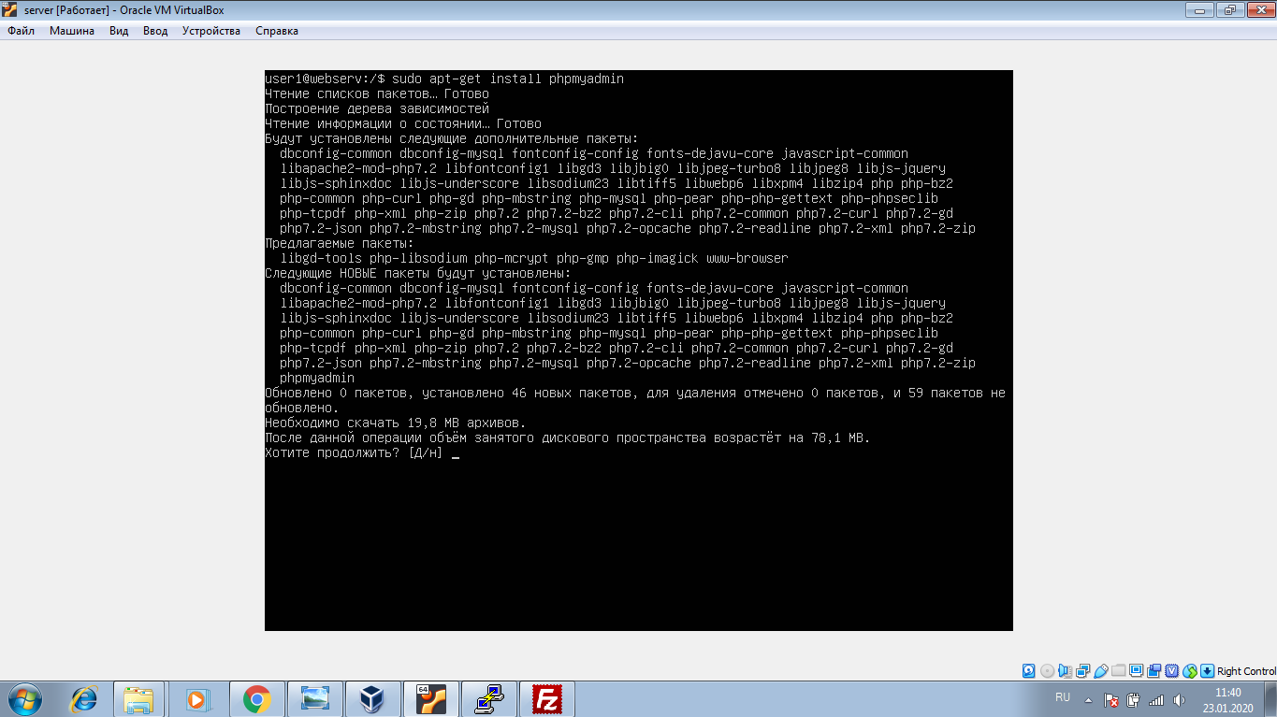
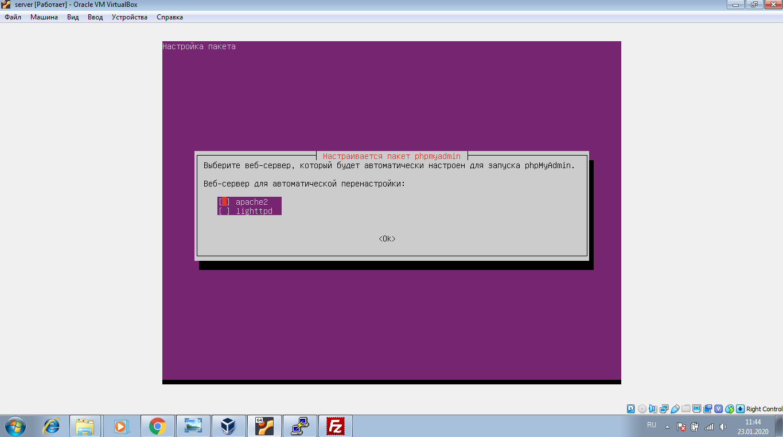
ПМ.04 Выполнение работ по одной или нескольким профессиям рабочих, должностям служащих
Установить и настроить СУБД phpMyAdmin
Установка службы
Выбор установленного веб-сервера
Аверяскин Е. В. группа:9КС-1.17

Slide 18
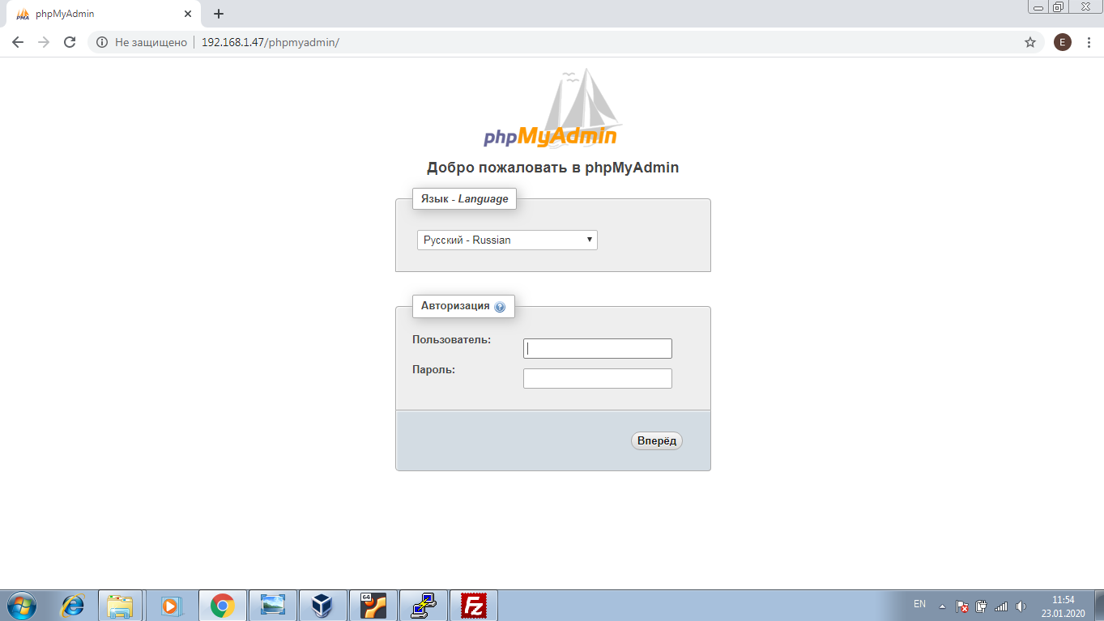
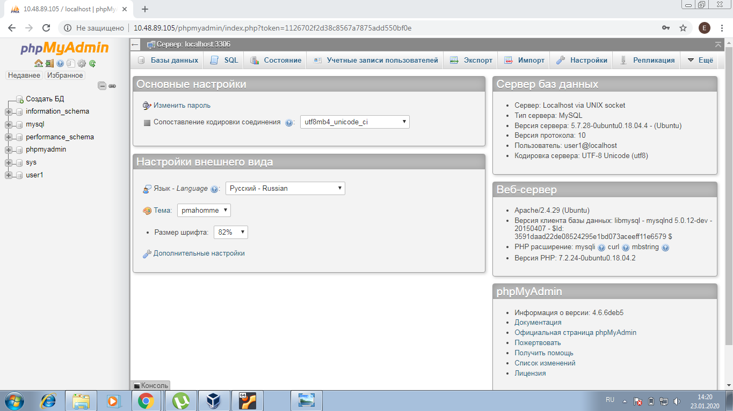
ПМ.04 Выполнение работ по одной или нескольким профессиям рабочих, должностям служащих
Установить и настроить СУБД phpMyAdmin
Установка службы
Панель управления
Аверяскин Е. В. группа:9КС-1.17

Slide 19
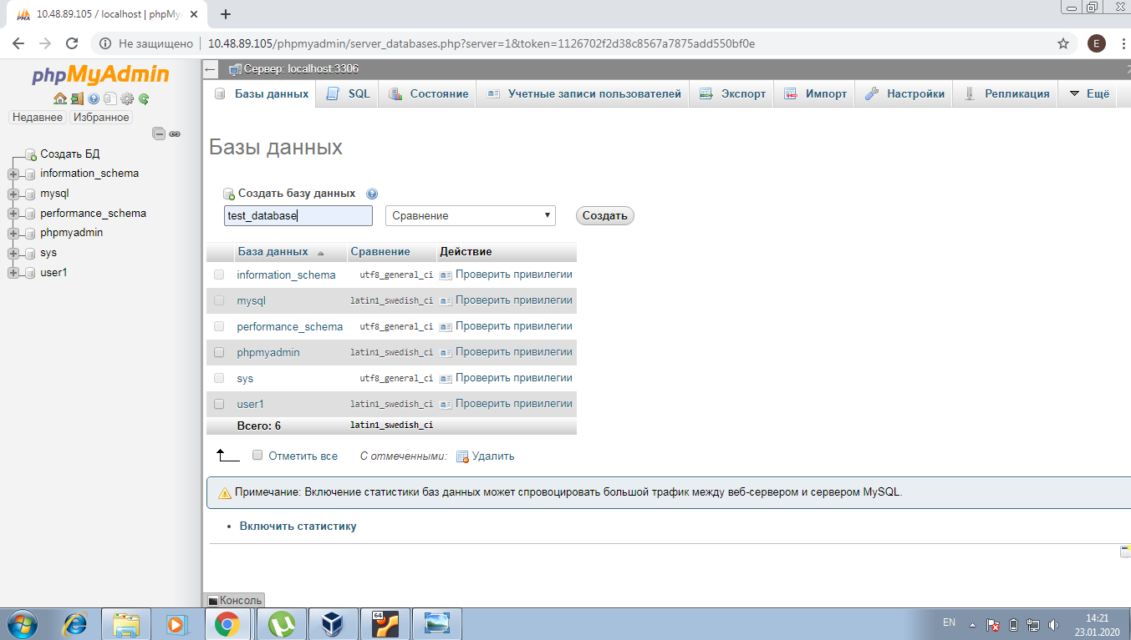
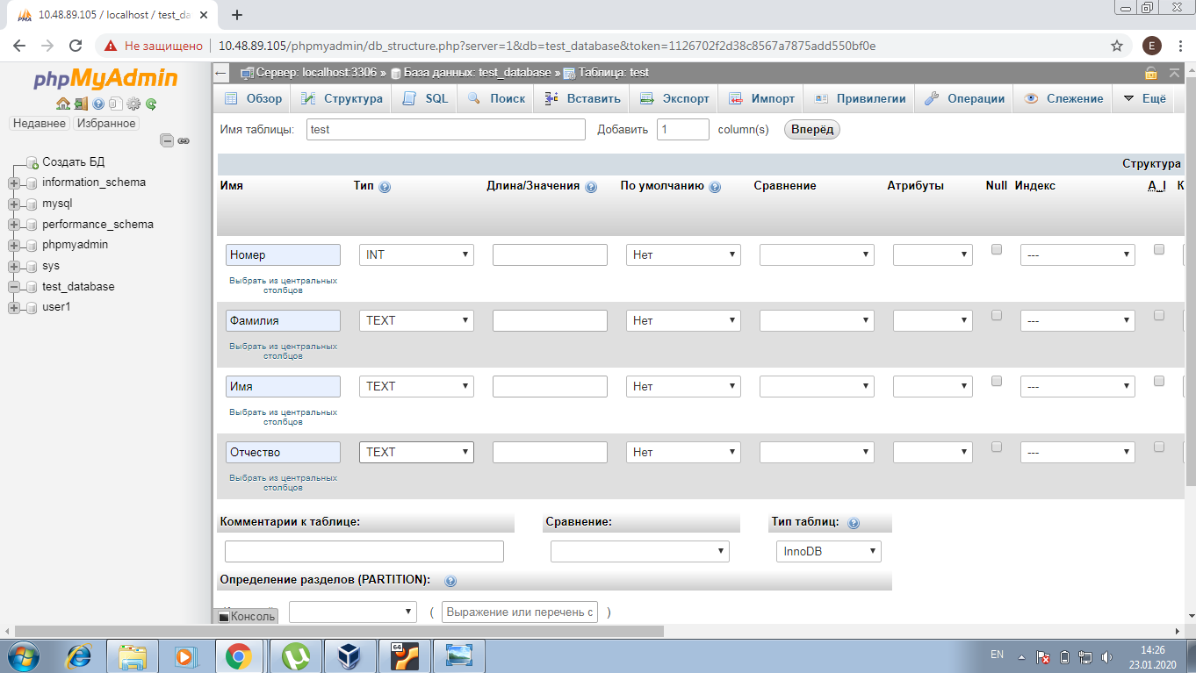
ПМ.04 Выполнение работ по одной или нескольким профессиям рабочих, должностям служащих
Установить и настроить СУБД phpMyAdmin
Создание базы данных
Заполняем таблицу
Аверяскин Е. В. группа:9КС-1.17

Slide 20
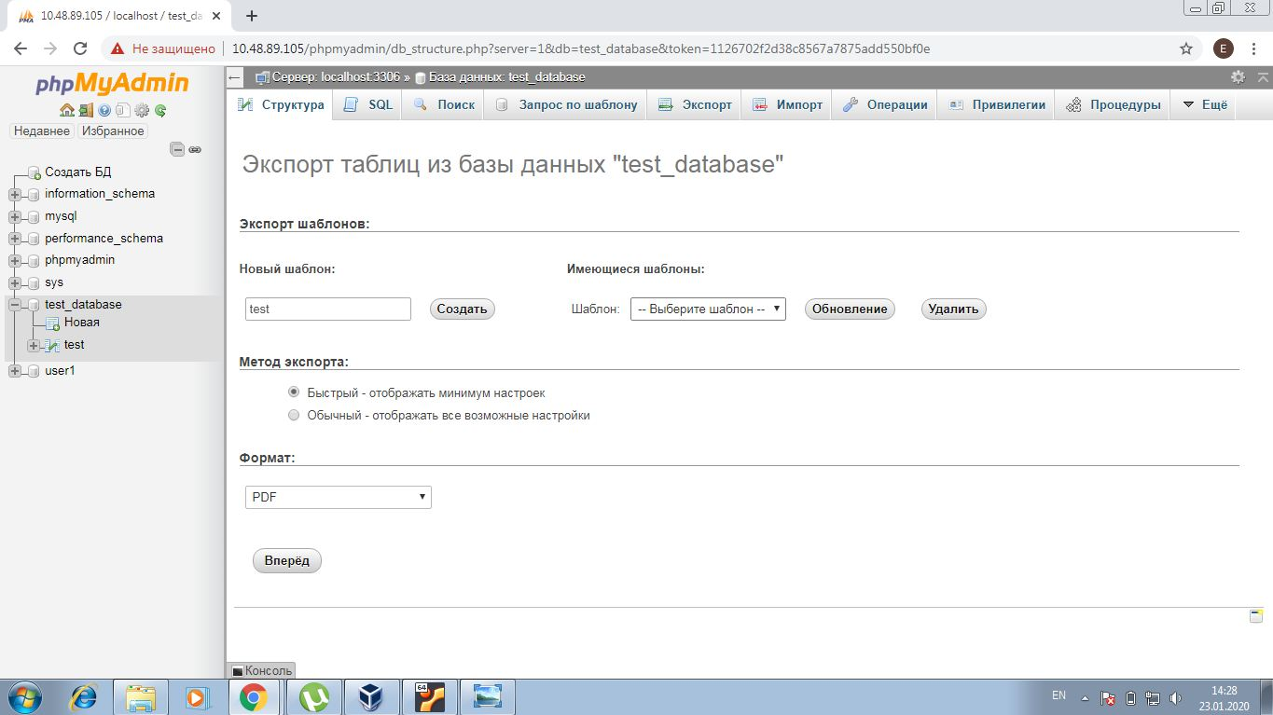
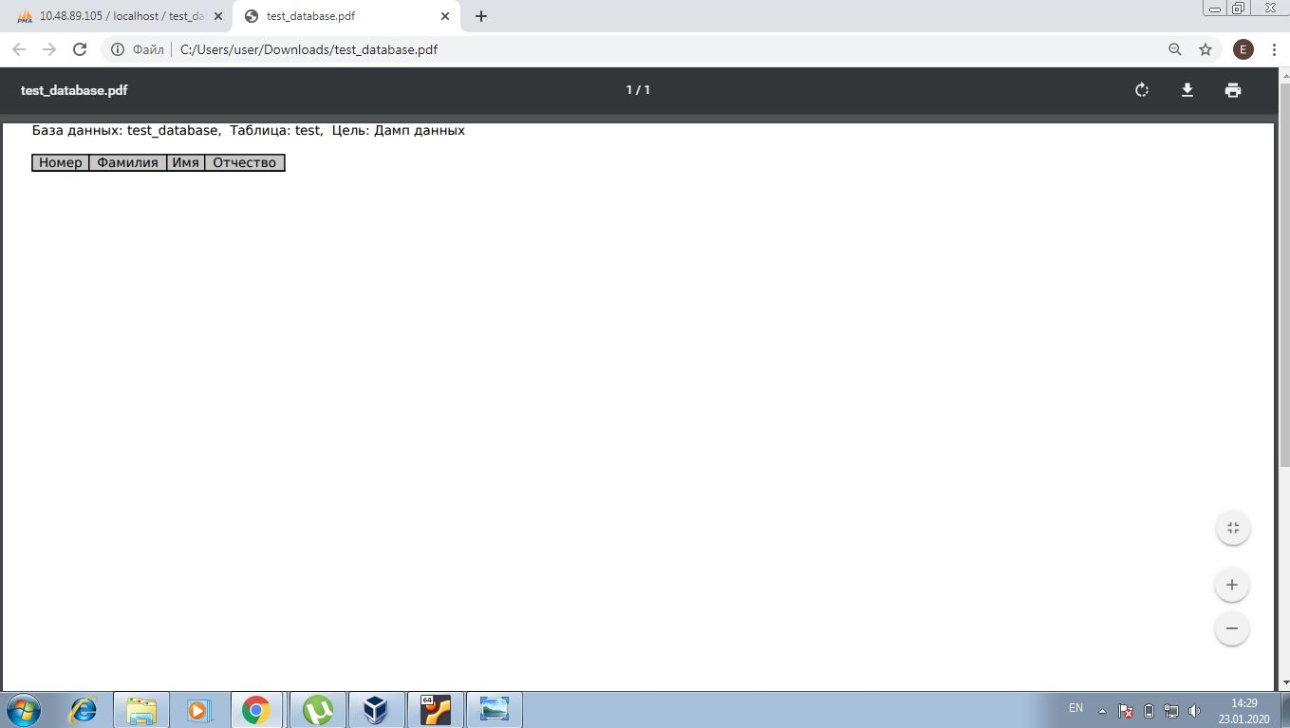
ПМ.04 Выполнение работ по одной или нескольким профессиям рабочих, должностям служащих
Установить и настроить СУБД phpMyAdmin
Создание резервной копии
Проверяем резервную копию
Аверяскин Е. В. группа:9КС-1.17

Slide 21
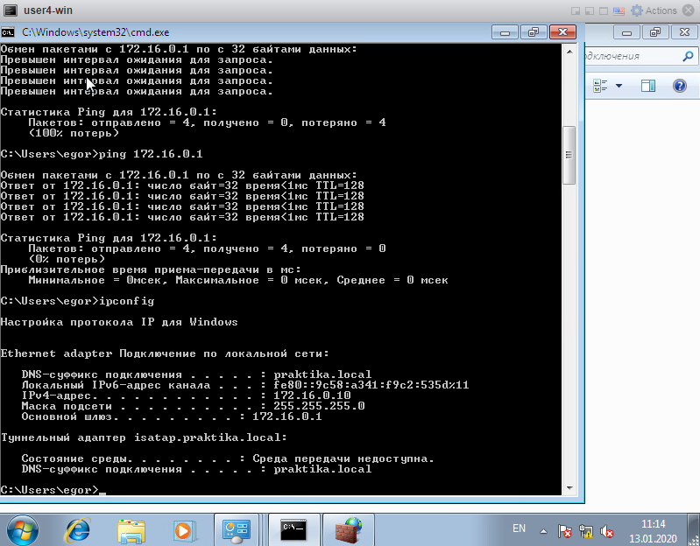
ПМ.04 Выполнение работ по одной или нескольким профессиям рабочих, должностям служащих
Тестирование сети утилитами ping и ipconfig
Результаты тестирования
Аверяскин Е. В. группа:9КС-1.17

Slide 22
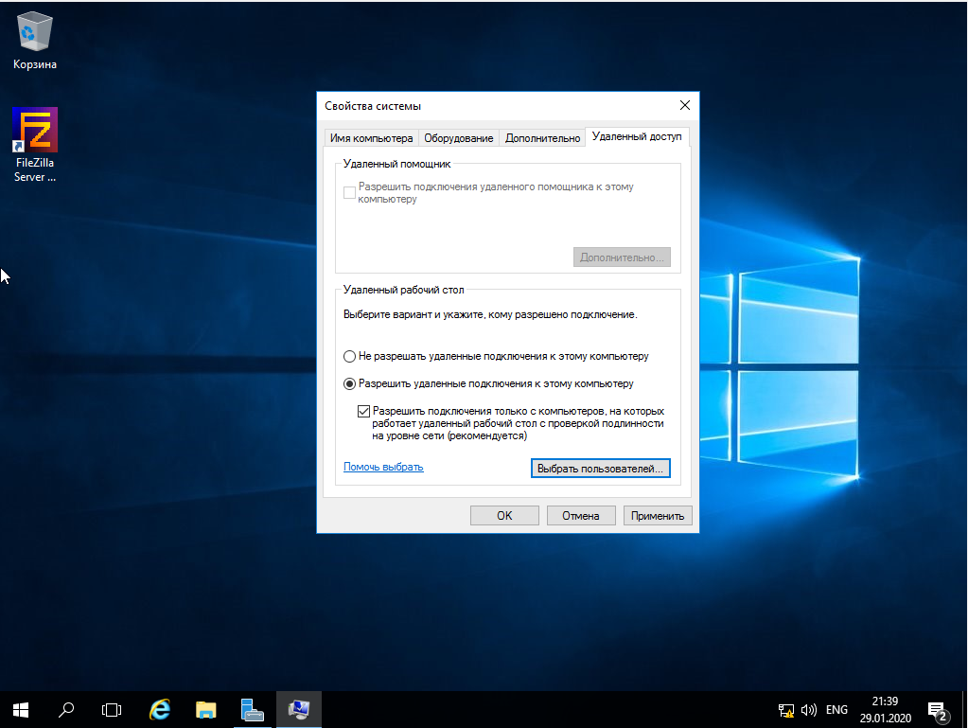
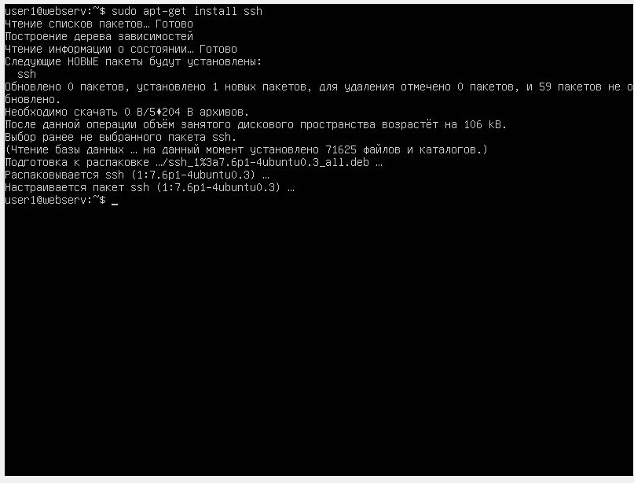
ПМ.04 Выполнение работ по одной или нескольким профессиям рабочих, должностям служащих
Настройка удаленного доступа
Включение удаленного подключения
Установка службы удаленного доступа SSH
Аверяскин Е. В. группа:9КС-1.17

Slide 23
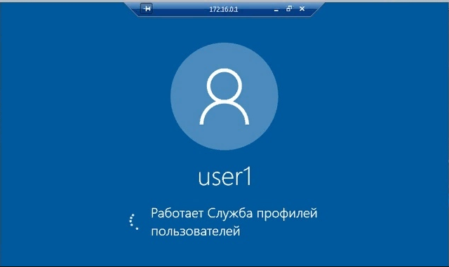
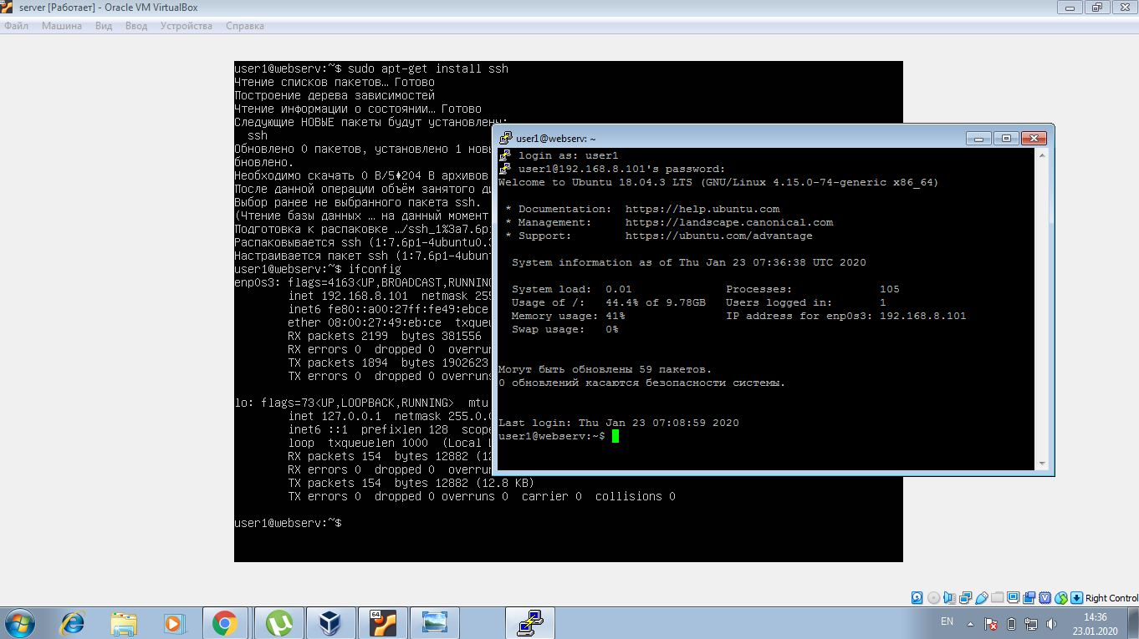
ПМ.04 Выполнение работ по одной или нескольким профессиям рабочих, должностям служащих
Проверка удаленного подключения
Подключение к серверу Windows
Подключение к серверу Linux
Аверяскин Е. В. группа:9КС-1.17

Slide 24
ПМ.04 Выполнение работ по одной или нескольким профессиям рабочих, должностям служащих
Заключение
В процессе учебной практики были выполнены поставленные задачи и освоены следующие профессиональные компетенции:
ПК 3.1 Устанавливать, настраивать, эксплуатировать и обслуживать технические и программно-аппаратные средства компьютерных сетей;
ПК3.2 Проводить профилактические работы на объектах сетевой инфраструктуры и рабочих станциях;
ПК 3.3 Эксплуатировать сетевые конфигурации;
ПК 3.4 Участвовать в разработке схемы послеаварийного восстановления работоспособности компьютерной сети, выполнять восстановление и резервное копирование информации;
Аверяскин Е. В. группа:9КС-1.17

